Slide 1
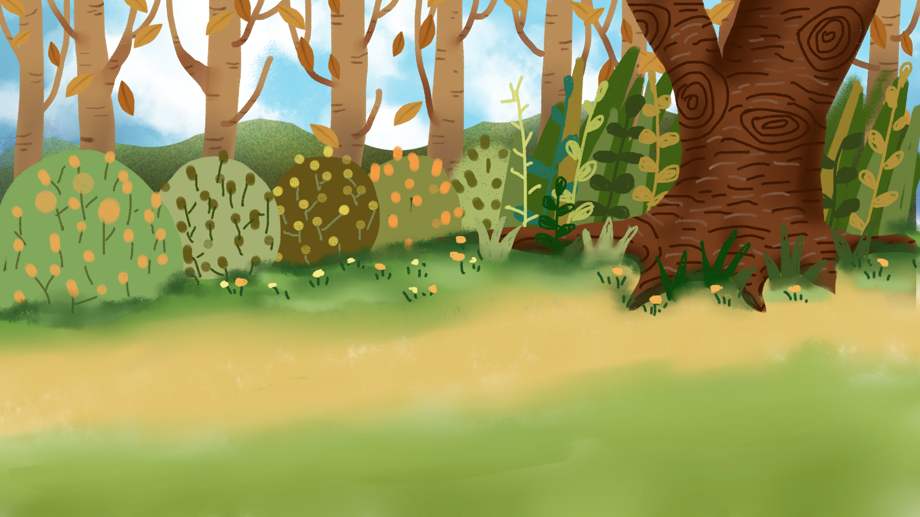



Thứ … ngày … tháng … năm …..
Bài 24:
Luyện tập chung

Slide 2



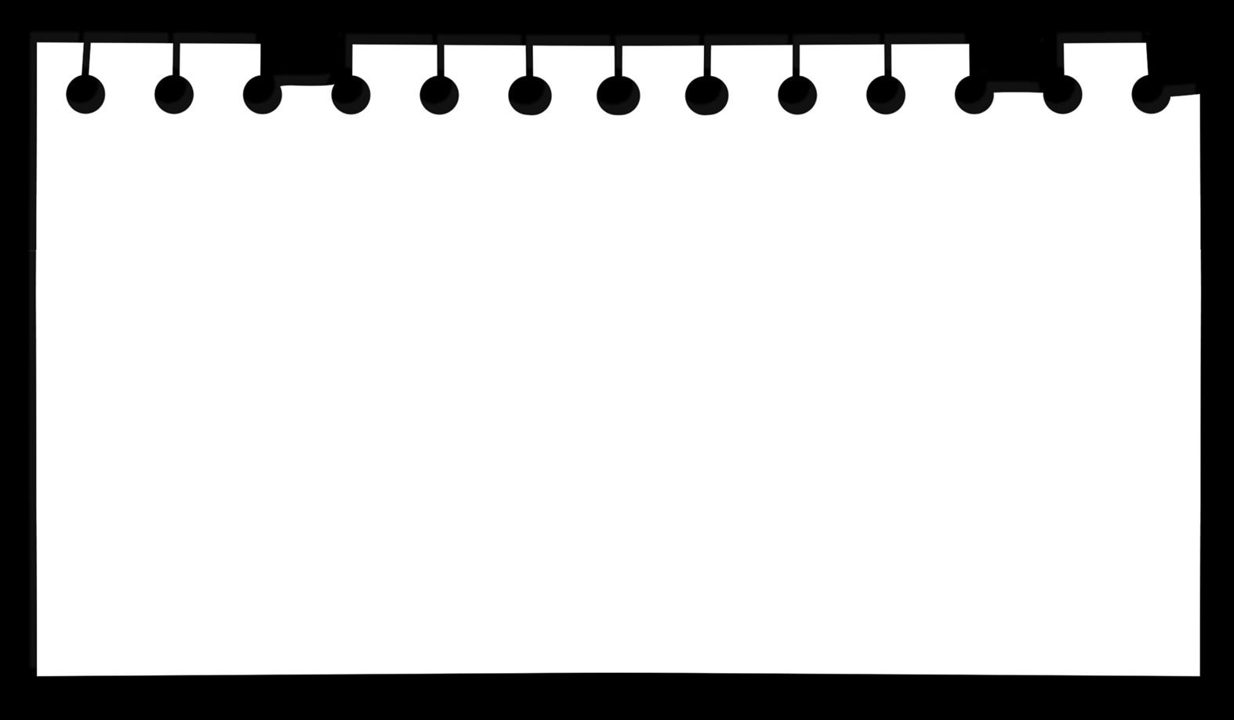





Slide 3


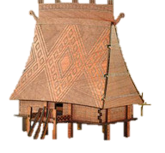
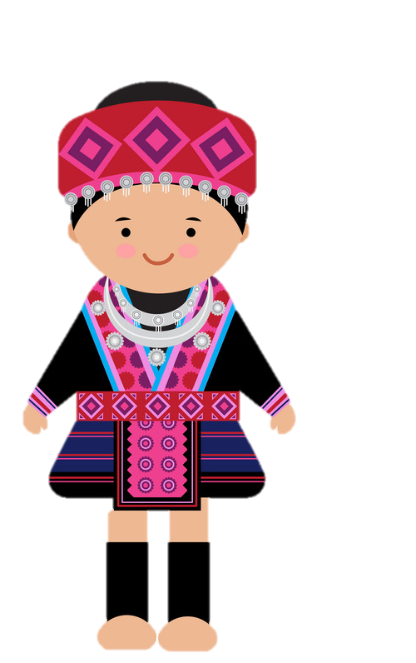
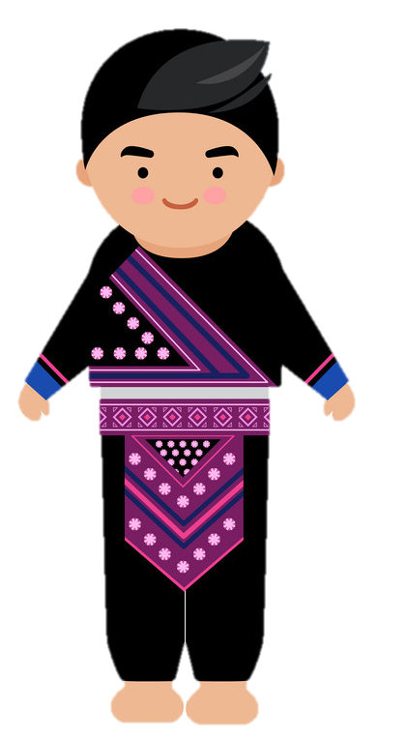
MANG CON CHỮ LÊN VÙNG CAO
(PHIÊN BẢN TẶNG XE ĐẠP)

Slide 4

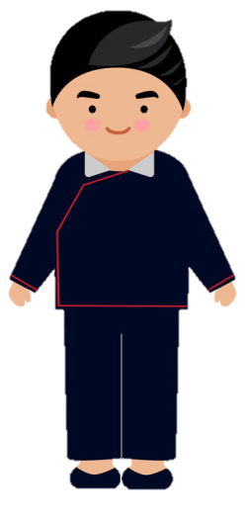

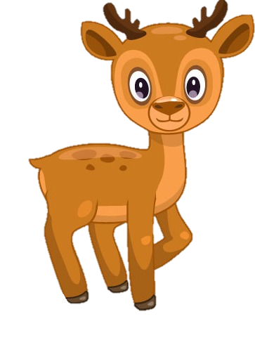



Hằng ngày các bạn học sinh vùng cao phải đi bộ mấy tiếng đồng hồ mới đến được điểm trường, đến được với con chữ. Bây giờ các bạn miền xuôi ơi hãy giúp các bạn ấy có xe đạp đi học nhé bằng cách là trả lời đúng các câu hỏi!

Slide 5


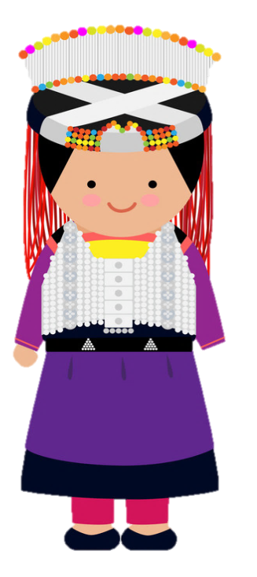



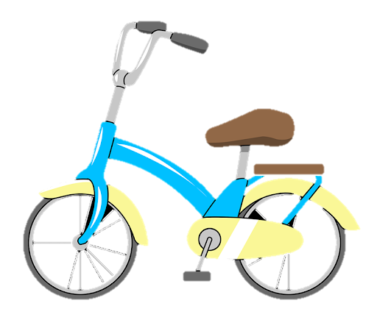

Học tiếp
CẢM ƠN CÁC BẠN NHÉ!
CHÚNG MÌNH SẼ
CỐ GẮNG HỌC TỐT, MAI SAU GIÚP NƯỚC NON NHÀ !
TRƯỜNG TIỂU HỌC MÙ CANG CHẢI

Slide 6
Tính:
22 + 38 – 14 = ?
46
Trở về

Slide 7
Tính: 43 – 17 + 26 = ?
52
Trở về

Slide 8
Tính: 63 – 36 + 12 = ?
39
Trở về

Slide 9
27 + 38 – 45 = ?
20
Trở về

Slide 10


Slide 11

2
Đặt tính rồi tính.
34 - 7
45 - 8
60 - 12
51 - 19

Slide 12


34 - 7
Nháp
34
14 - 7
= 7
7
2
7
Mượn 1

Slide 13
45 - 8
Nháp
45
15 - 8
= 7
8
3
7
Mượn 1

Slide 14
60 - 12
Nháp
60
10 - 2
= 8
12
4
8
MƯỢN 1

Slide 15
51 - 19
Nháp
51
11 - 9
= 2
19
3
2
MƯỢN 1

Slide 16


Số
2
?
+ 4
– 7
?
– 26
?
88
?

Slide 17

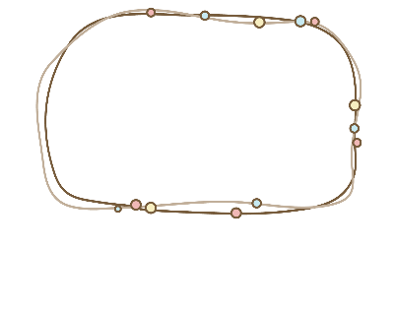




88
4
92
7
85
26
-
-
2. Đặt tính
+
9
2
8
5
5
9
Truyền điện
Hoan hô!
Các bạn thật tuyệt vời!

Slide 18

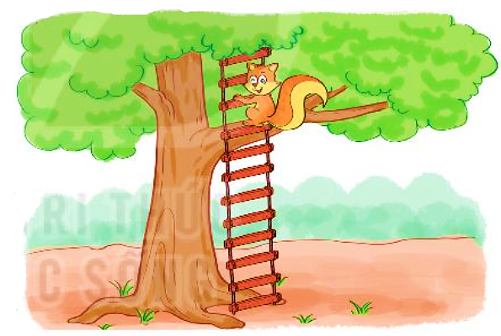

3
Cầu thang lên nhà sóc có tất cả 32 bậc thang. Sóc đã leo được 9 bậc thang. Hỏi sóc cần leo thêm bao nhiêu bậc thang nữa để vào nhà?
Bài toán hỏi gì?
Bài toán cho biết điều gì?

Slide 19
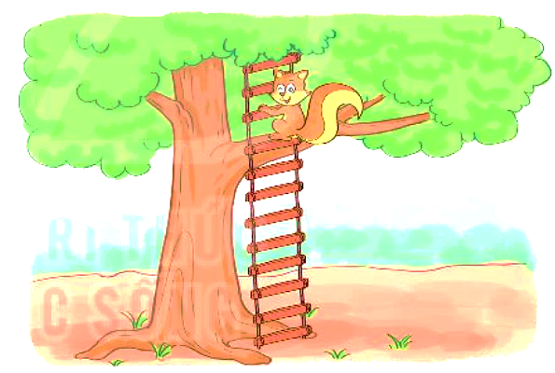
Bài giải
Sóc cần leo thêm số bậc thang nữa để vào nhà là:
32 – 9 = 23 (bậc)
Đáp số: 23 bậc thang.

Slide 20
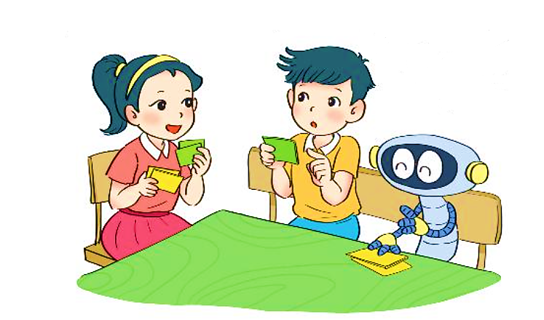
4
Chọn câu trả lời đúng.
Tớ có 15
cái nhãn vở.
Số nhãn vở của tớ nhiều hơn của Nam nhưng ít hơn của Mai.
Tớ có 20
cái nhãn vở.
Kết quả của phép tính nào sau đây là số nhãn vở của Rô-bốt?
32 – 17
62 – 42
51 – 33
26
15
26
20
26
18

Slide 21
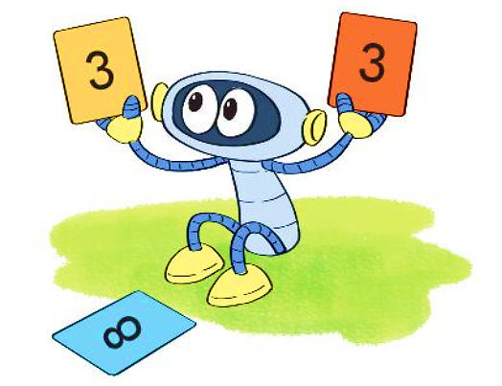
5
Ghép hai trong ba thẻ số bên được các số có hai chữ số. Số bé nhất trong các số đó là số nào? Số lớn nhất trong các số đó là số nào?
3
3
3
8
8
3
;
;
→ Số bé nhất trong các số đó là 33.
→ Số lớn nhất trong các số đó là 83.

Slide 22


Bài học hôm nay các em còn chỗ nào chưa hiểu hay thắc mắc không?

Slide 23

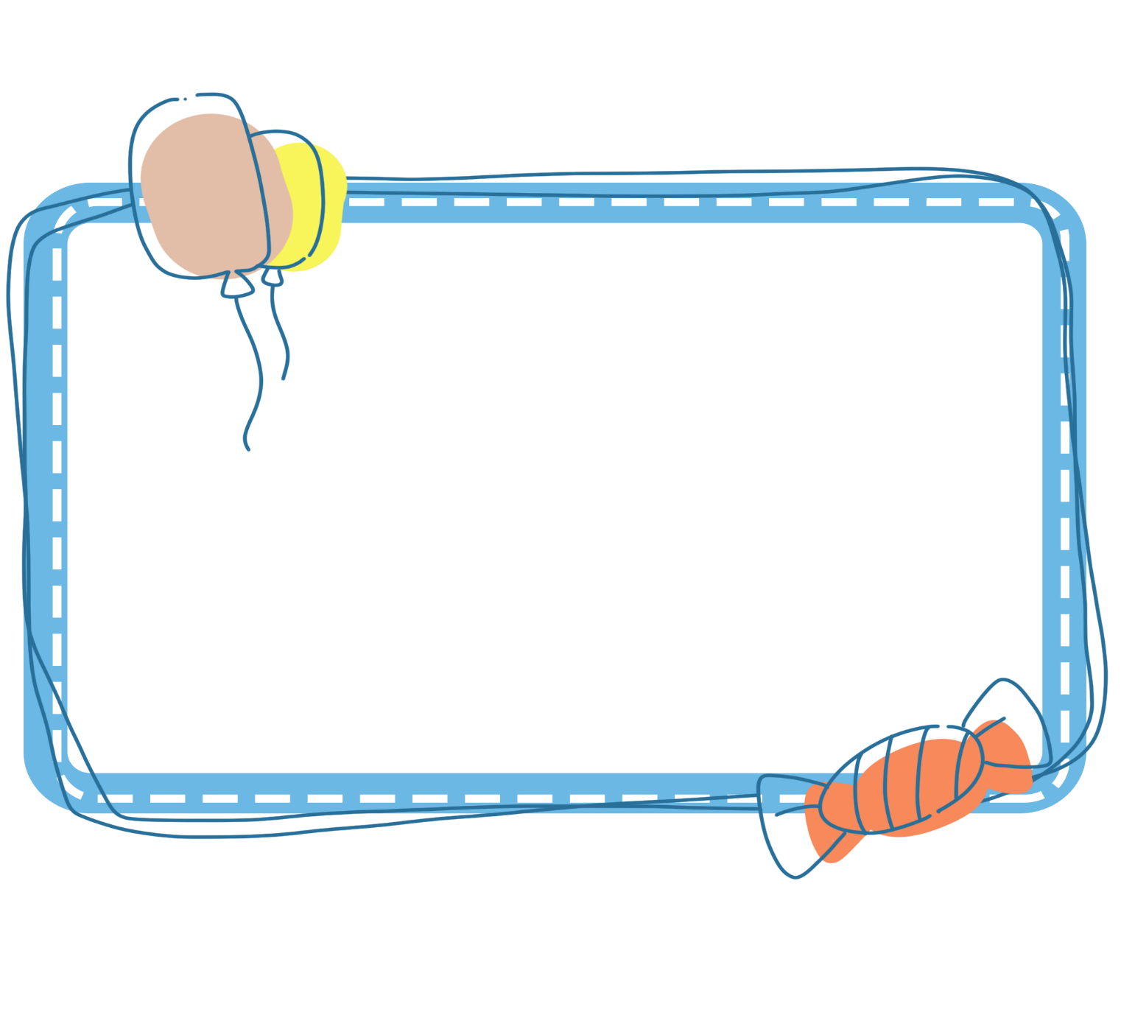

Gv nhập vào đây

Slide 24





